Slide 1

Stepik
Платформа для онлайн-обучения, которая предлагает широкий спектр курсов по различным дисциплинам, включая и те, которые могут быть применимы в сфере обслуживания и гостеприимства. Хотя Stepik изначально ориентирован на академические и развивающие курсы, его функционал позволяет создавать специализированные курсы для обучения сотрудников, в том числе и для сетей кофеен. Платформа поддерживает возможность создания собственных курсов, проведения тестирования и отслеживания прогресса обучения, что делает её подходящим инструментом для стандартизации процессов обучения и аттестации сотрудников.

Slide 2
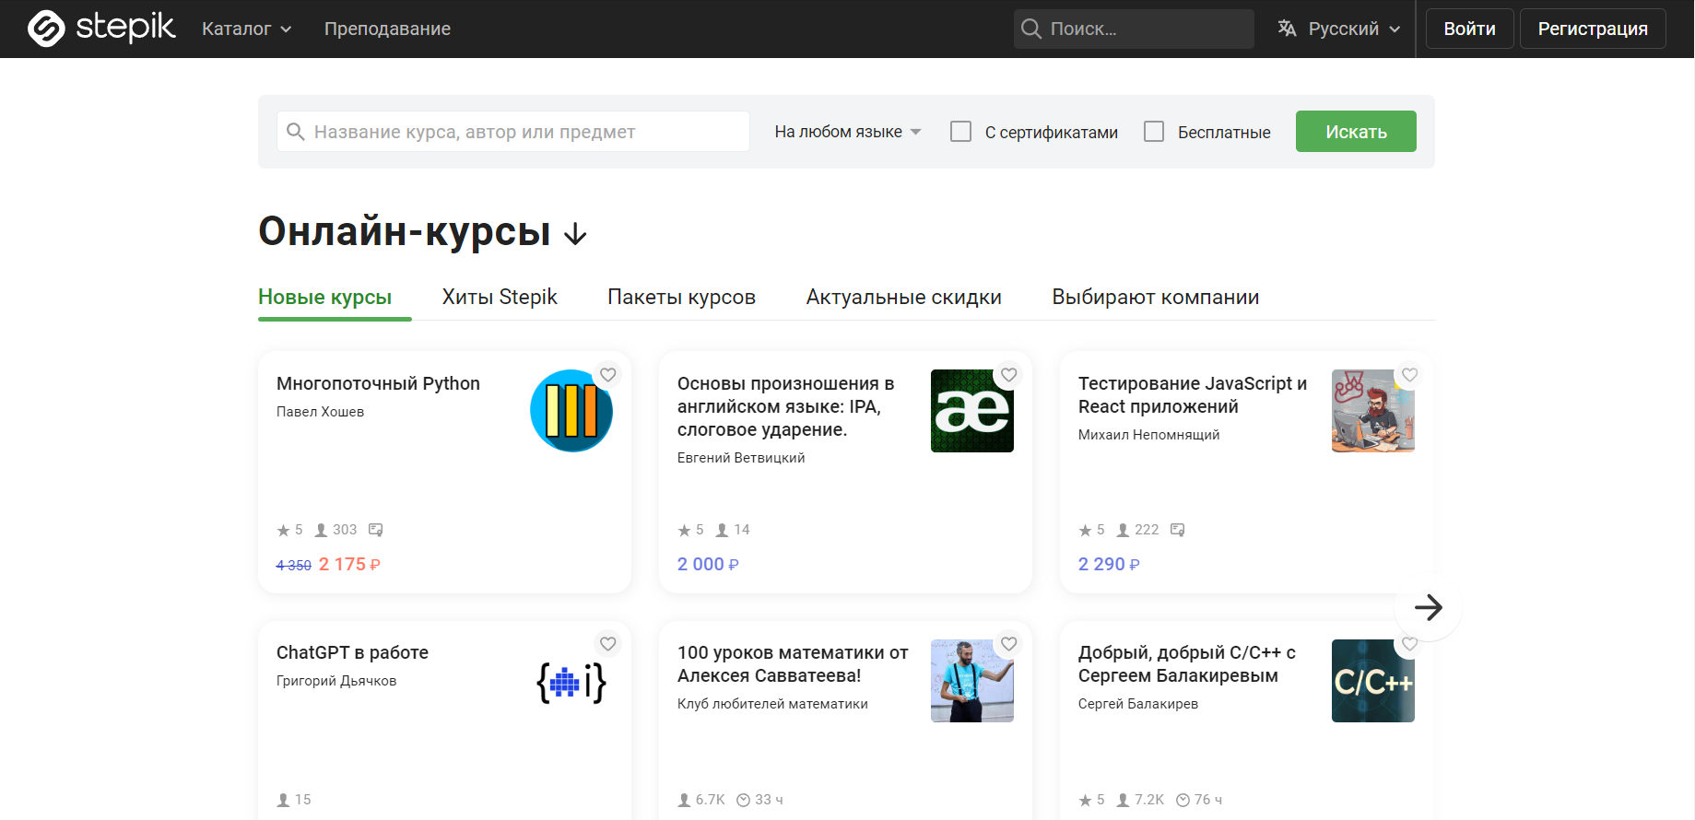
1. Главная страница до регистрации
Навигация
Поиск
Расширенный поиск
Карточки курсов

Slide 3
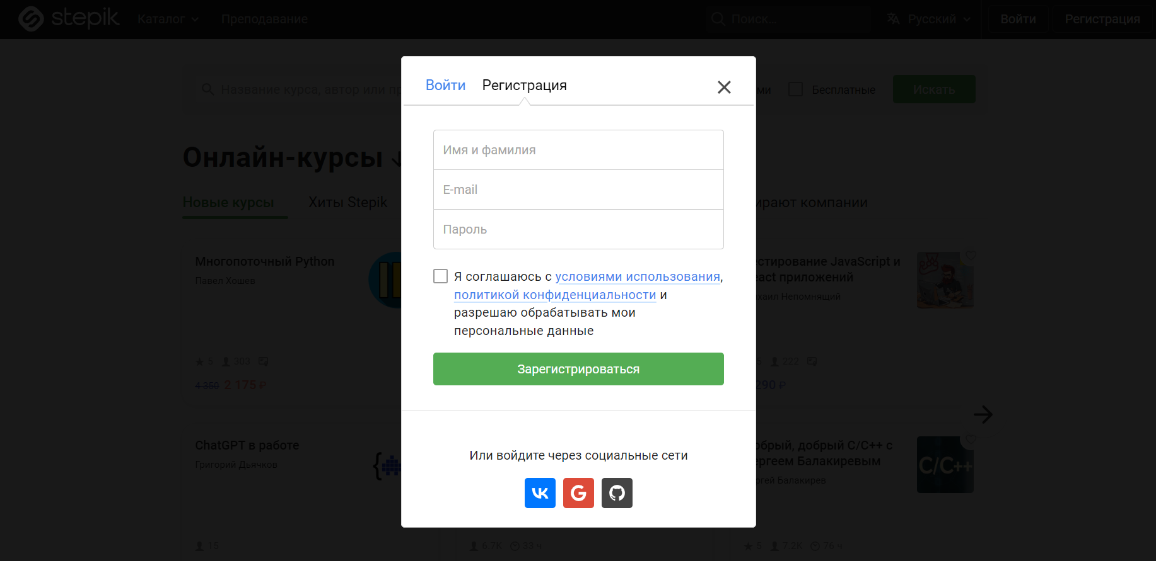
2. Страница регистрации
Поле Имя и Фамилия
Поле Email
Поле Пароль
Кнопка согласия с условиями использования и т.д.
Кнопка Зарегистрироваться
Вход через соц. сети

Slide 4
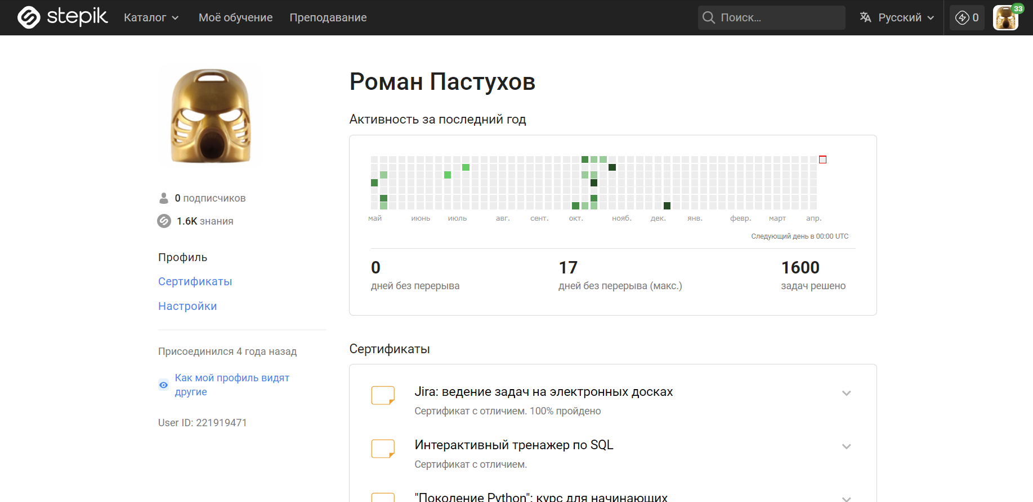
3. Страница профиля
Навигация
Аватар профиля
Количество подписчиков и зрителей
Ссылка на сертификаты
Ссылка на настройки
Имя пользователя
Календарь с активностью пользователя
Список сертификатов

Slide 5
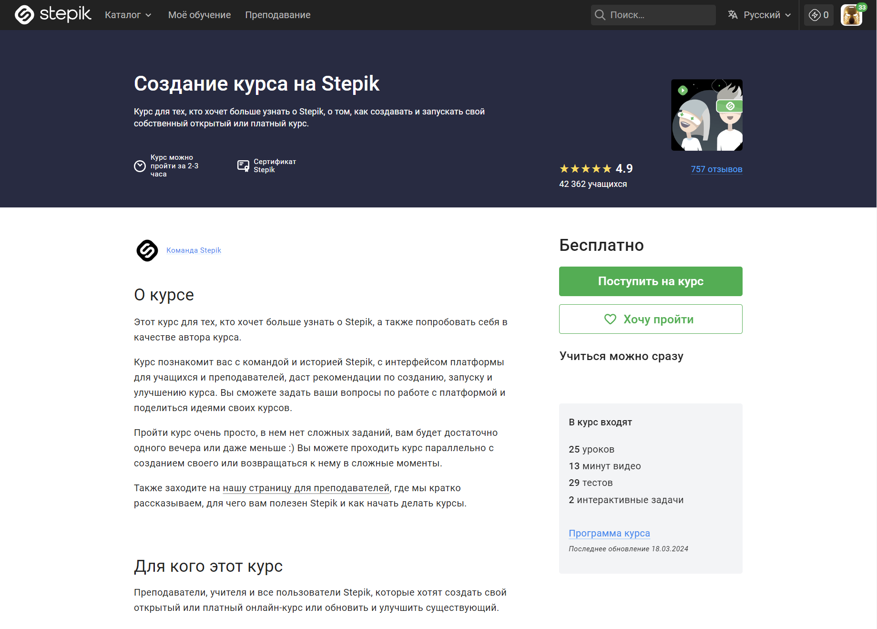
4. Страница курса (бесплатного)
Навигация
Название курса
Картинка курса
Краткое описание курса
Описание курса
Кнопка Поступить на курс
Кнопка добавление в избранное
Содержание курса

Slide 6
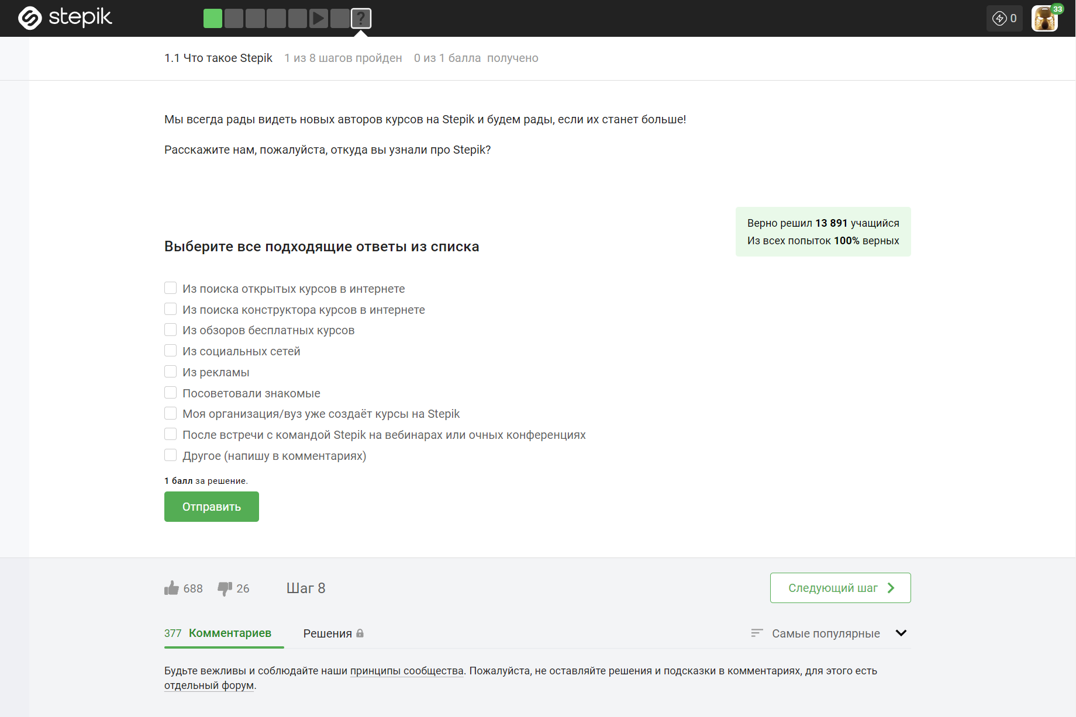
5. Страница курса с тестовым заданием
Навигация по курсу
Текст вопроса
Варианты ответов
Кнопка Отправить
Статистика по решению теста
Лайки/ дизлайки
Комментарии
Кнопка Следующий шаг

Slide 7
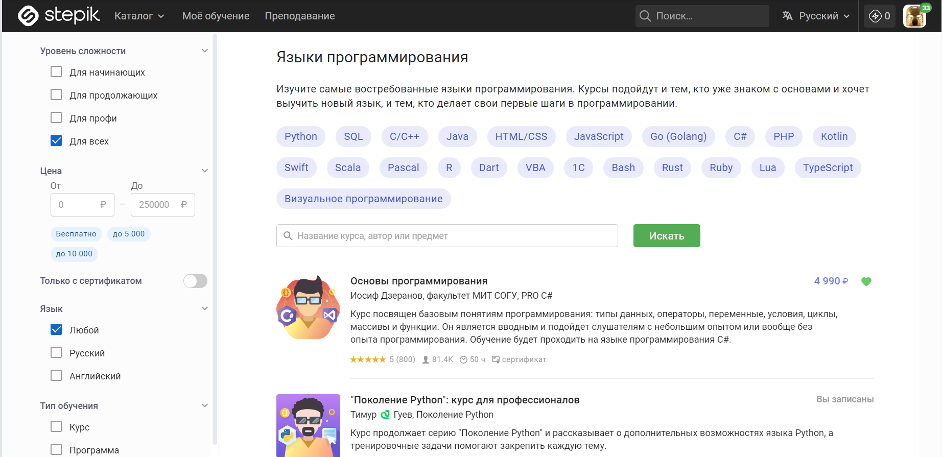
6. Каталог курсов
Навигация
Фильтры
Быстрые фильтры/ «чипсы»
Строка поиска
Список курсов

Slide 8

Moodle
Платформа для электронного обучения, широко используемая в учебных заведениях и организациях по всему миру для создания персонализированных обучающих курсов в Интернете. Платформа разработана для обеспечения образователей, администраторов и учащихся мощным, гибким и интегрированным системным инструментом для создания персонализированных учебных пространств.

Slide 9
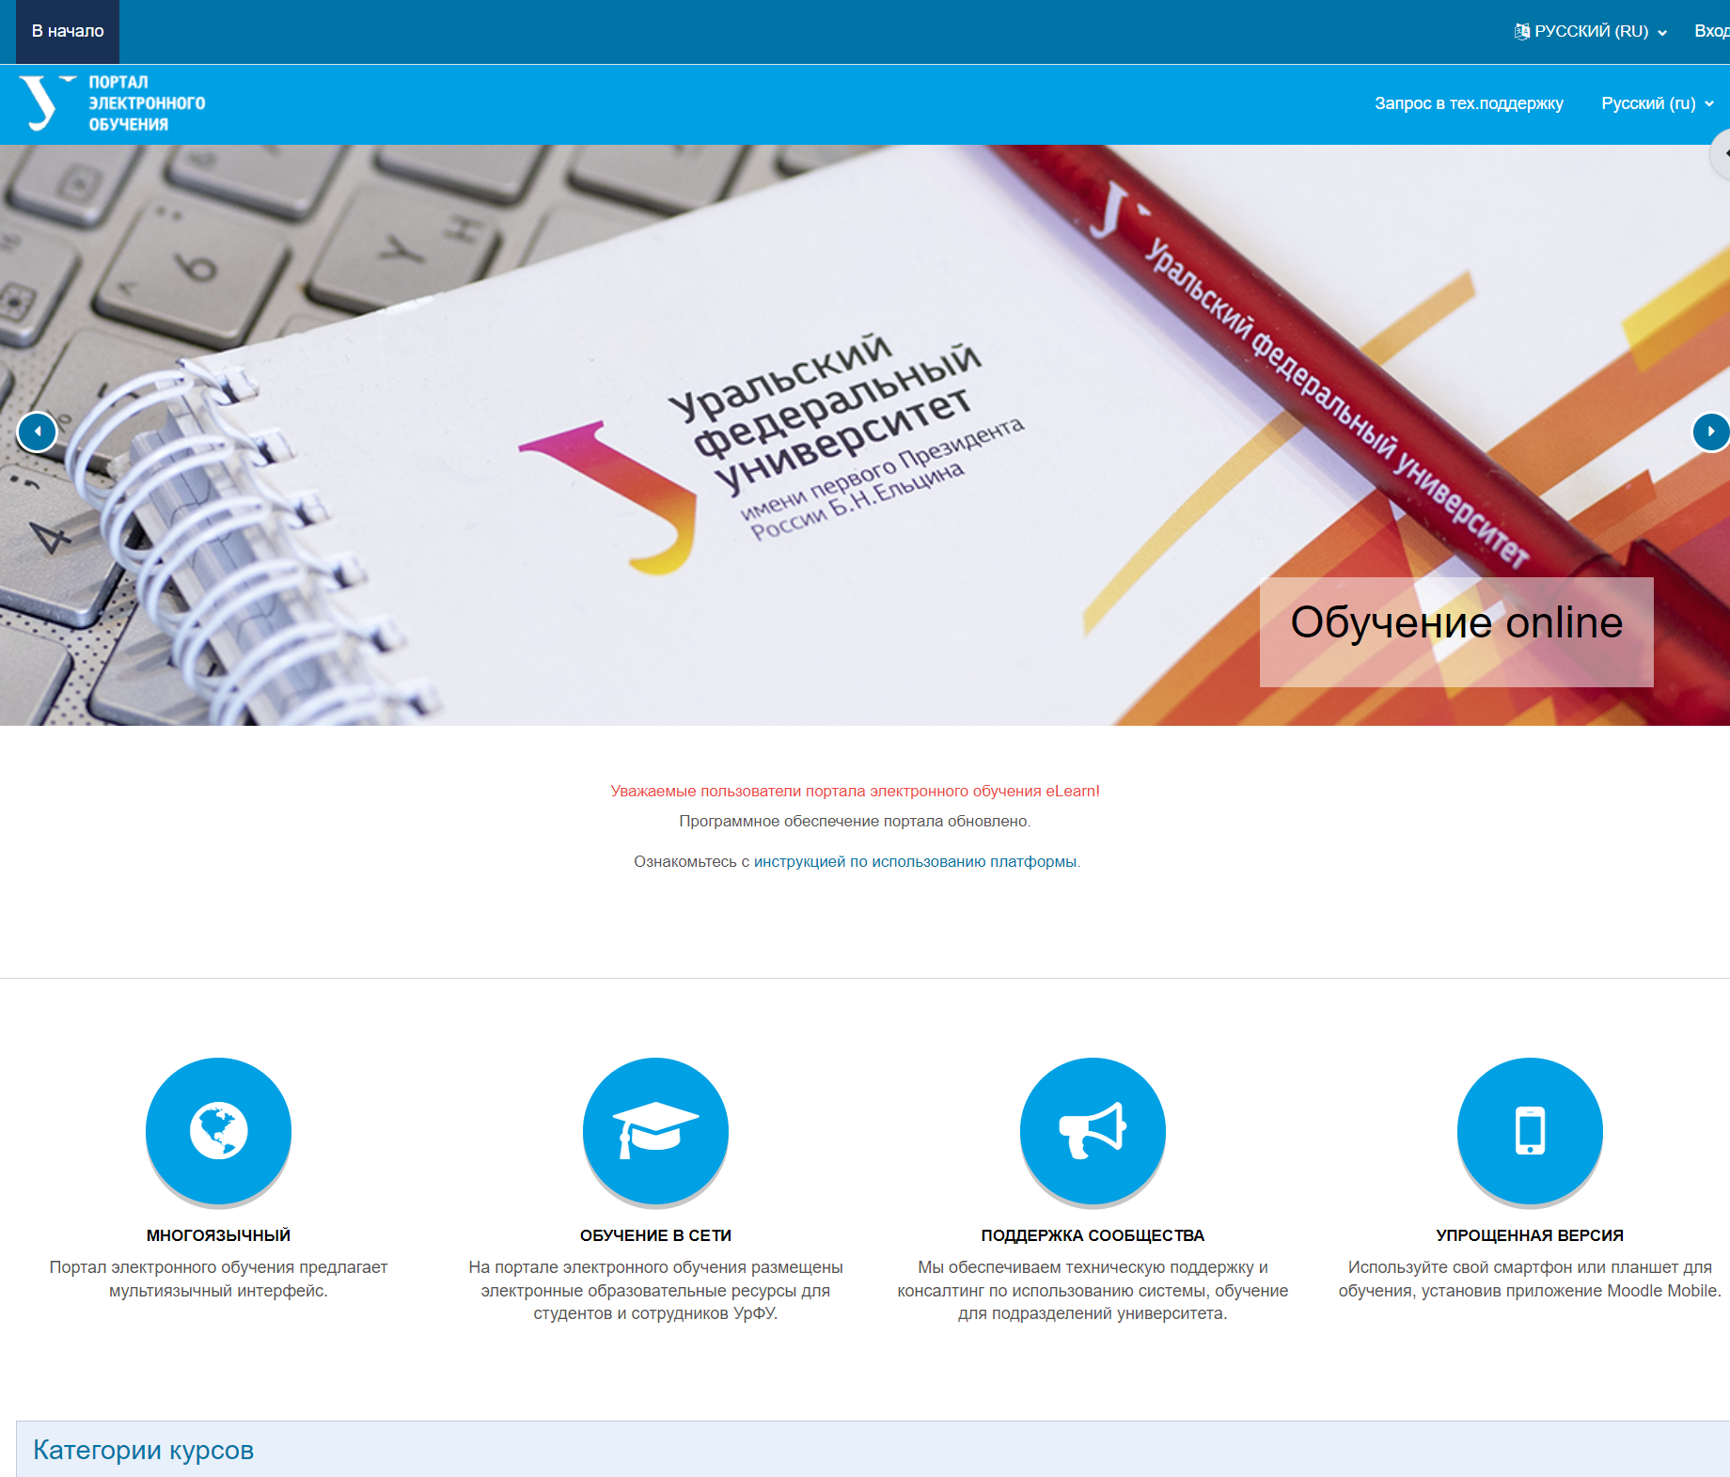
1. Главная страница до регистрации
Навигация по сайту
Карточка приветствия на платформе
Карточки с приемуществами платформы
Список с категориями курсов

Slide 10

2. Страница входа на платформу
Форма входа
Поле Email
Поле Пароль
Кнопка Вход

Slide 11
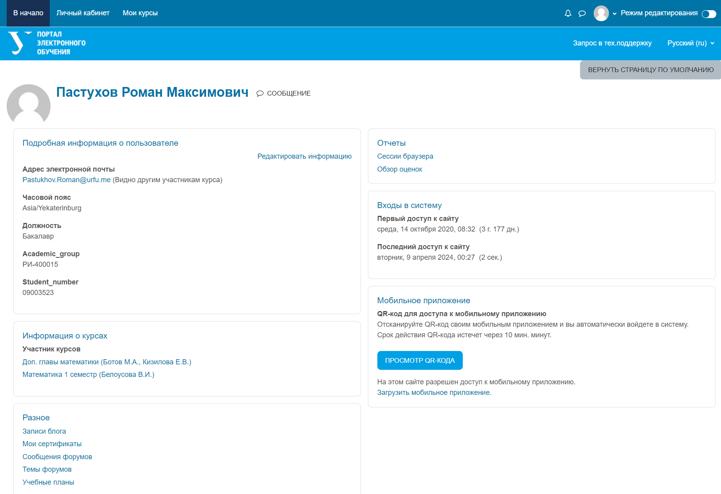
3. Страница профиля
Навигация по сайту
Аватар профиля
Имя пользователя
Подробная информация о пользователе
Информация о курсах
Карточка Разное
Карточки с дополнительной информацией

Slide 12
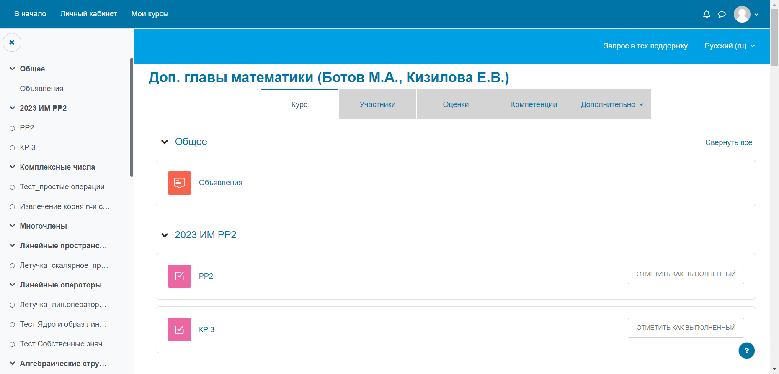
4. Страница курса
Навигация по сайту
Содержание курса
Навигация по курсу
Название курса
Раздел Общее
Дополнительные разделы

Slide 13
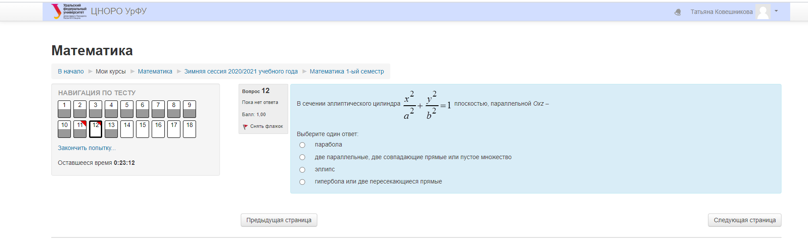
5. Страница курса с тестовым заданием
Навигация по курсу
Навигация по тестовым вопросам
Текст вопроса
Варианты ответов
Кнопка Отправить
Кнопка Далее/ назад

Slide 14

6. Каталог курсов
Отсутствует

Slide 15

Открытое образование
Образовательная платформа, предлагающая массовые онлайн-курсы ведущих российских вузов, которые объединили свои усилия, чтобы предоставить возможность каждому получить качественное высшее образование. Любой пользователь может совершенно бесплатно и в любое время проходить курсы от ведущих университетов России, а студенты российских вузов смогут засчитать результаты обучения в своем университете.

Slide 16
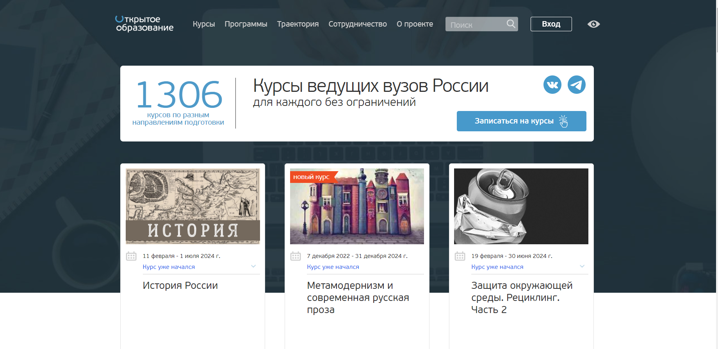
1. Главная страница до регистрации
Навигация по сайту
Поле с количеством курсов
Карточки курсов

Slide 17
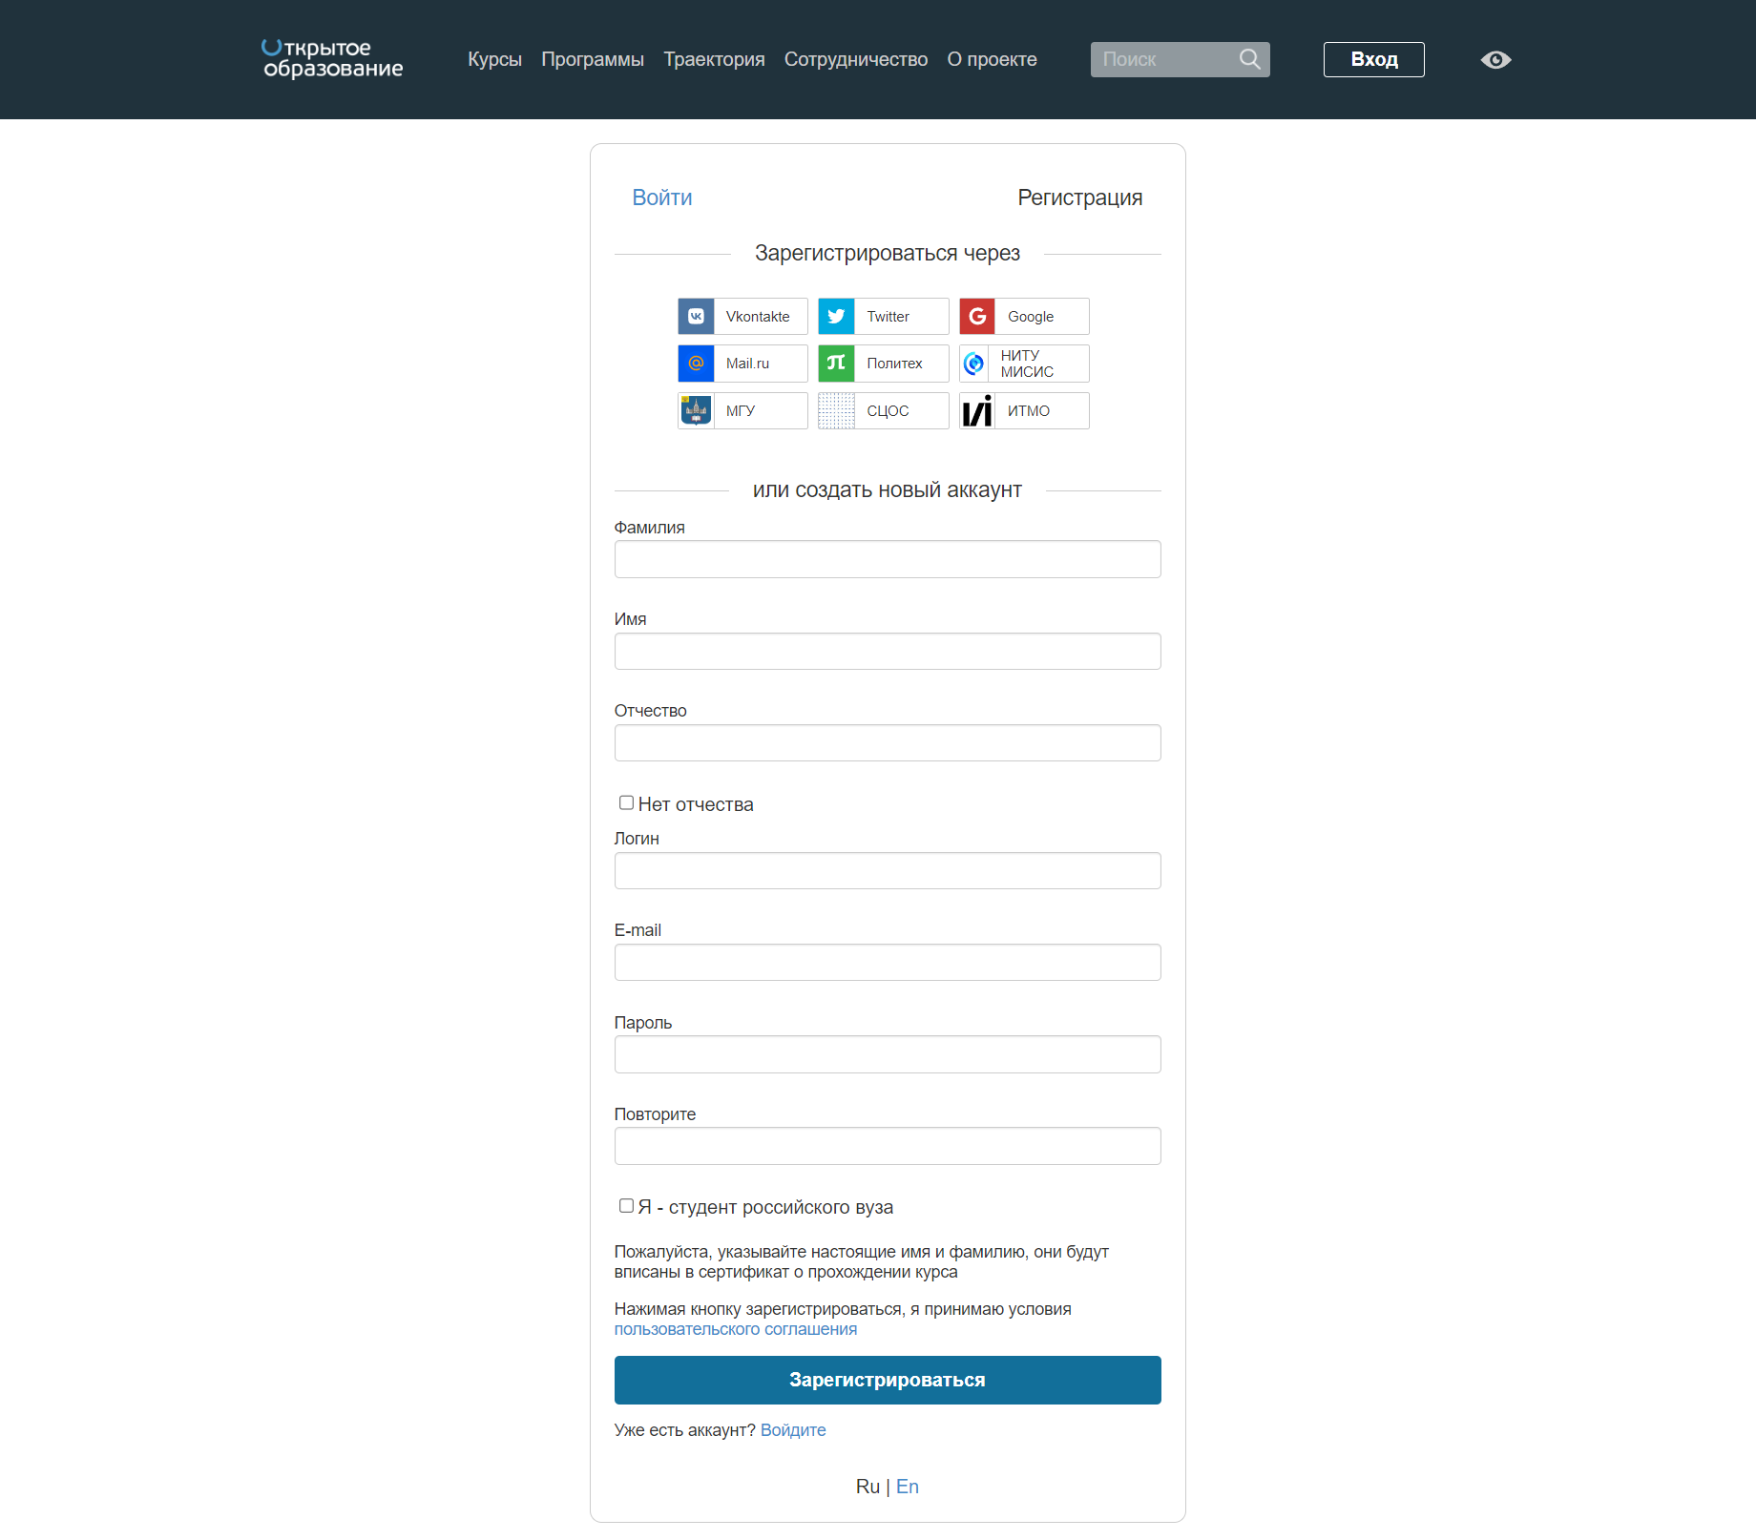
2. Страница регистрации
Форма регистрации
Вход через соц. сети
Поле Имя и Фамилия
Поле Отчество
Поле Логин
Поле Email
Поле Пароль
Кнопка уточнения статуса
Кнопка Зарегистрироваться

Slide 18
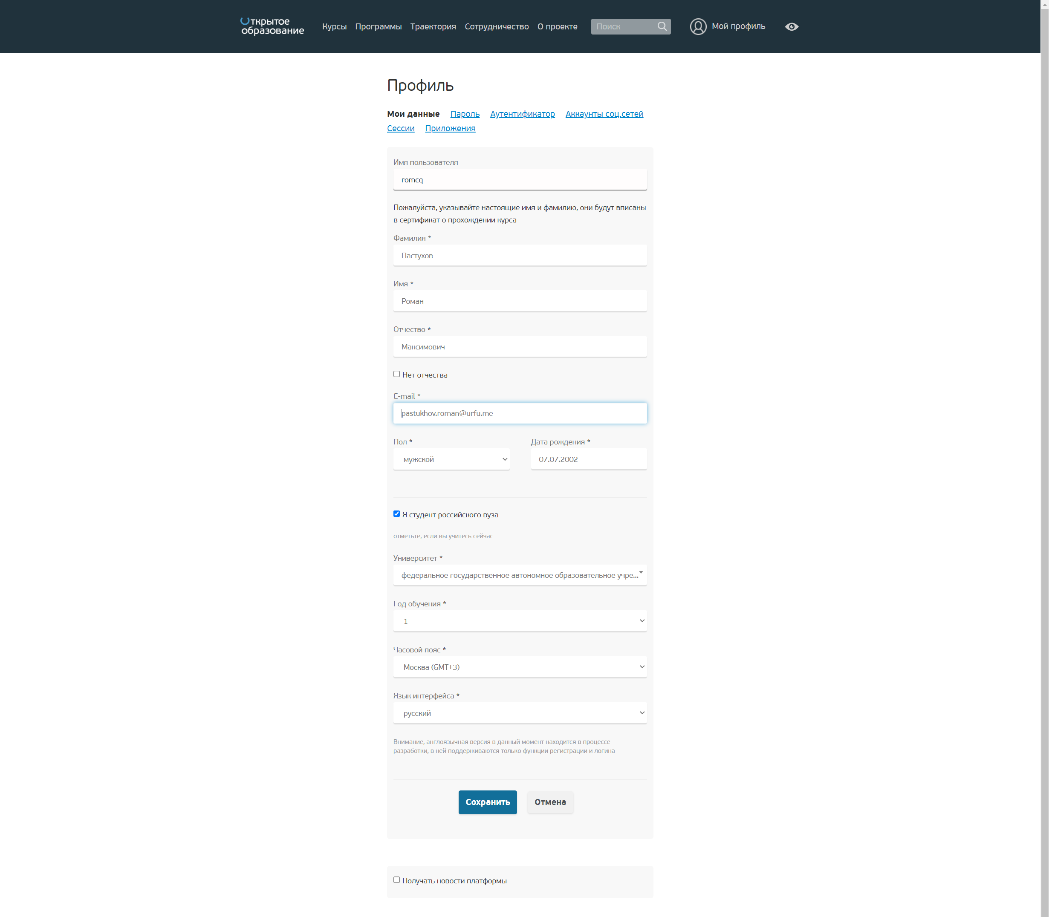
3. Страница профиля
Навигация по сайту
Поля с данными пользователя
Кнопка Сохранить
Кнопка отменить

Slide 19
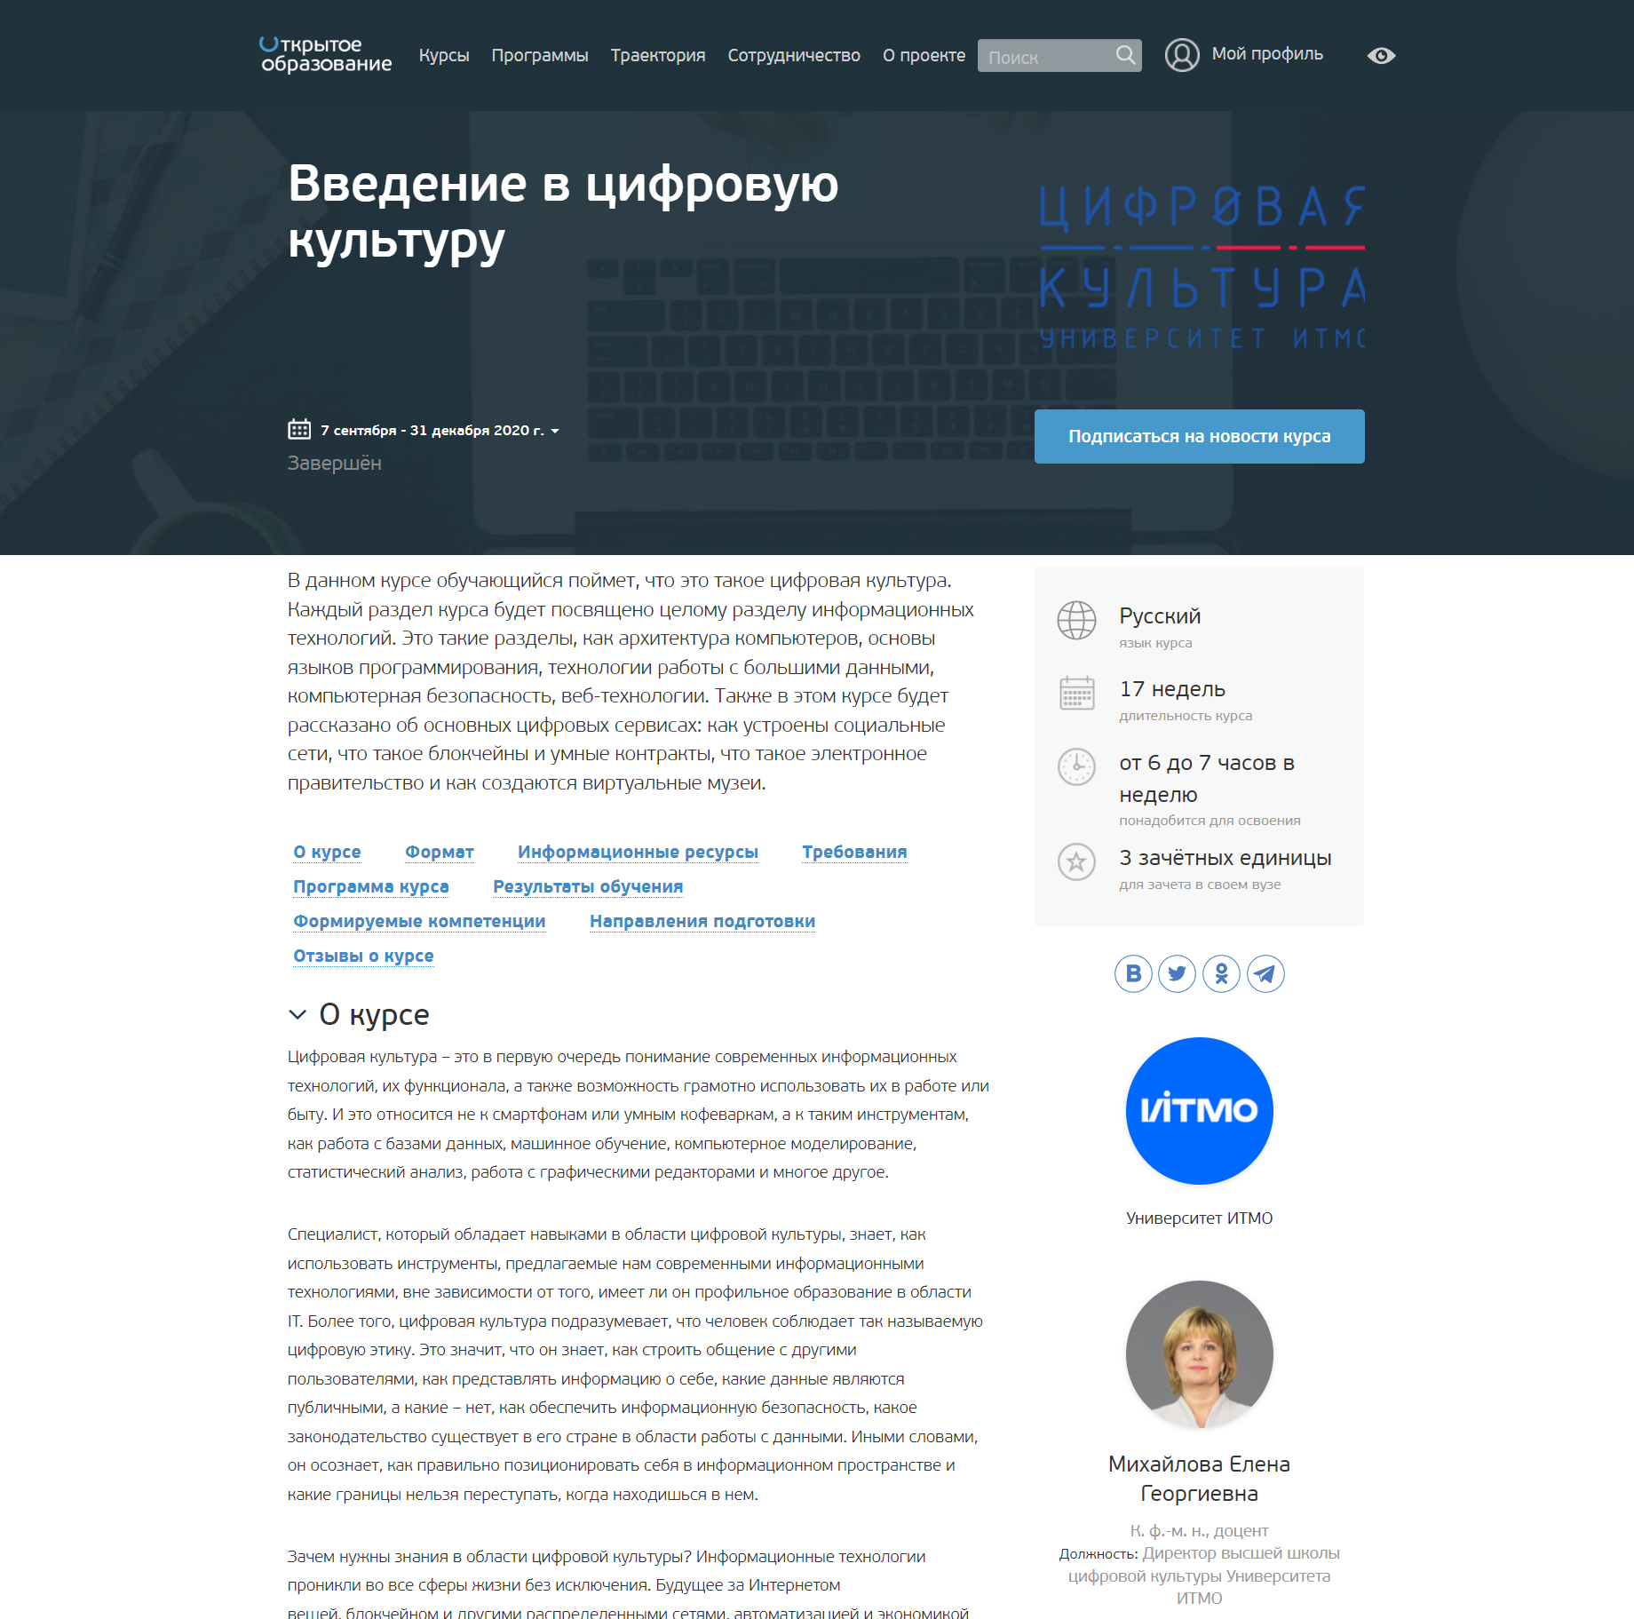
4. Страница курса
Навигация по сайту
Название курса
Картинка курса
Описание курса
Кнопка Поступить на курс
Краткие сведения о курсе
Ссылки на авторов

Slide 20
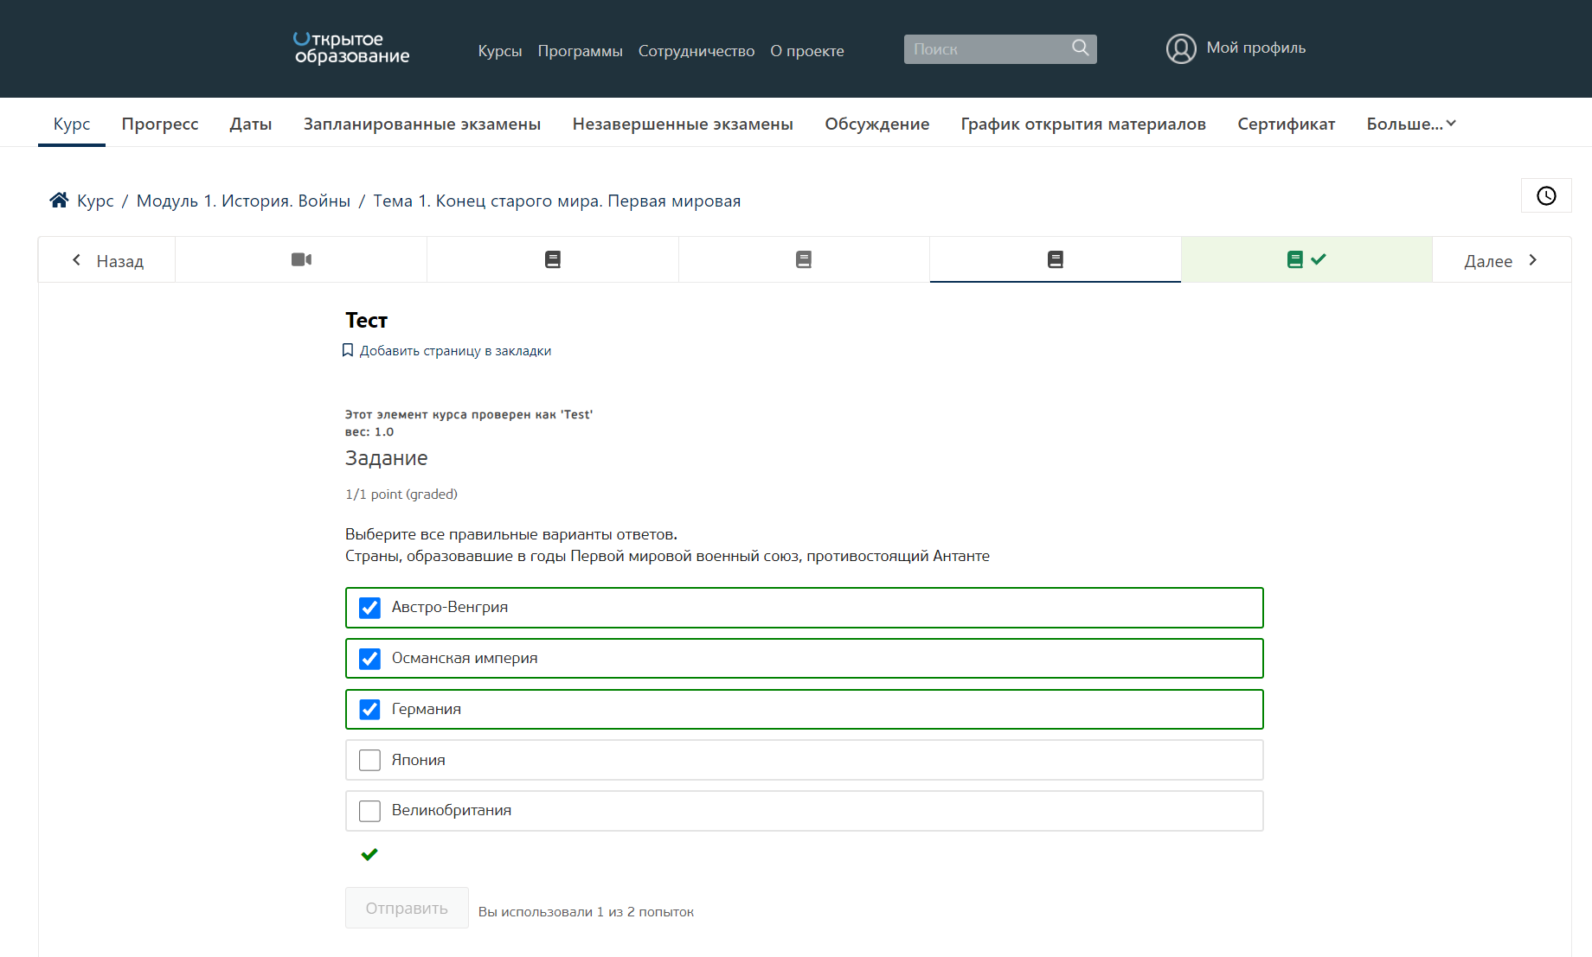
5. Страница курса с тестовым заданием
Навигация по сайту
Навигация по курсу
Вид теста
Текст вопроса
Варианты ответов
Кнопка Отправить

Slide 21
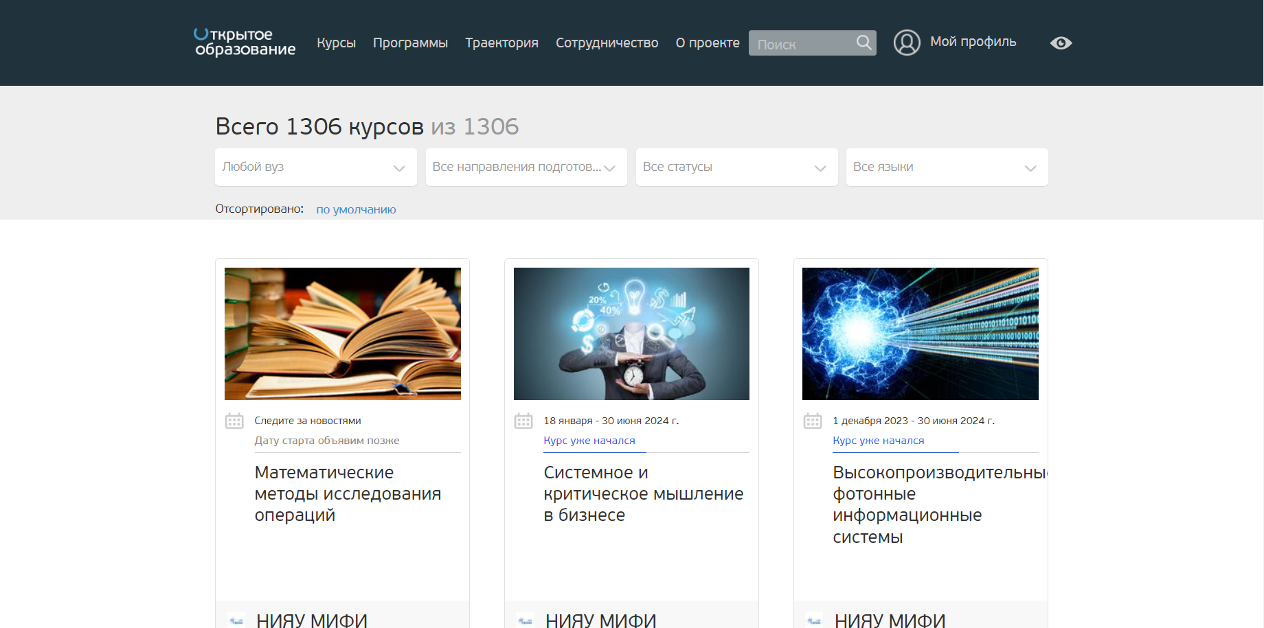
6. Каталог курсов
Навигация по сайту
Фильтры
Список курсов

Slide 22

Coursera
Образовательная платформа, предлагающая онлайн-курсы, специализации, степени и сертификаты от ведущих университетов и компаний по всему миру. Coursera предоставляет доступ к высококачественному образованию для любого, кто хочет учиться, повысить свои профессиональные навыки или получить степень онлайн. Курсы охватывают широкий спектр тем — от наук о данных и технологий до искусства и гуманитарных наук, предлагая гибкие возможности для обучения людей с разным уровнем подготовки.

Slide 23
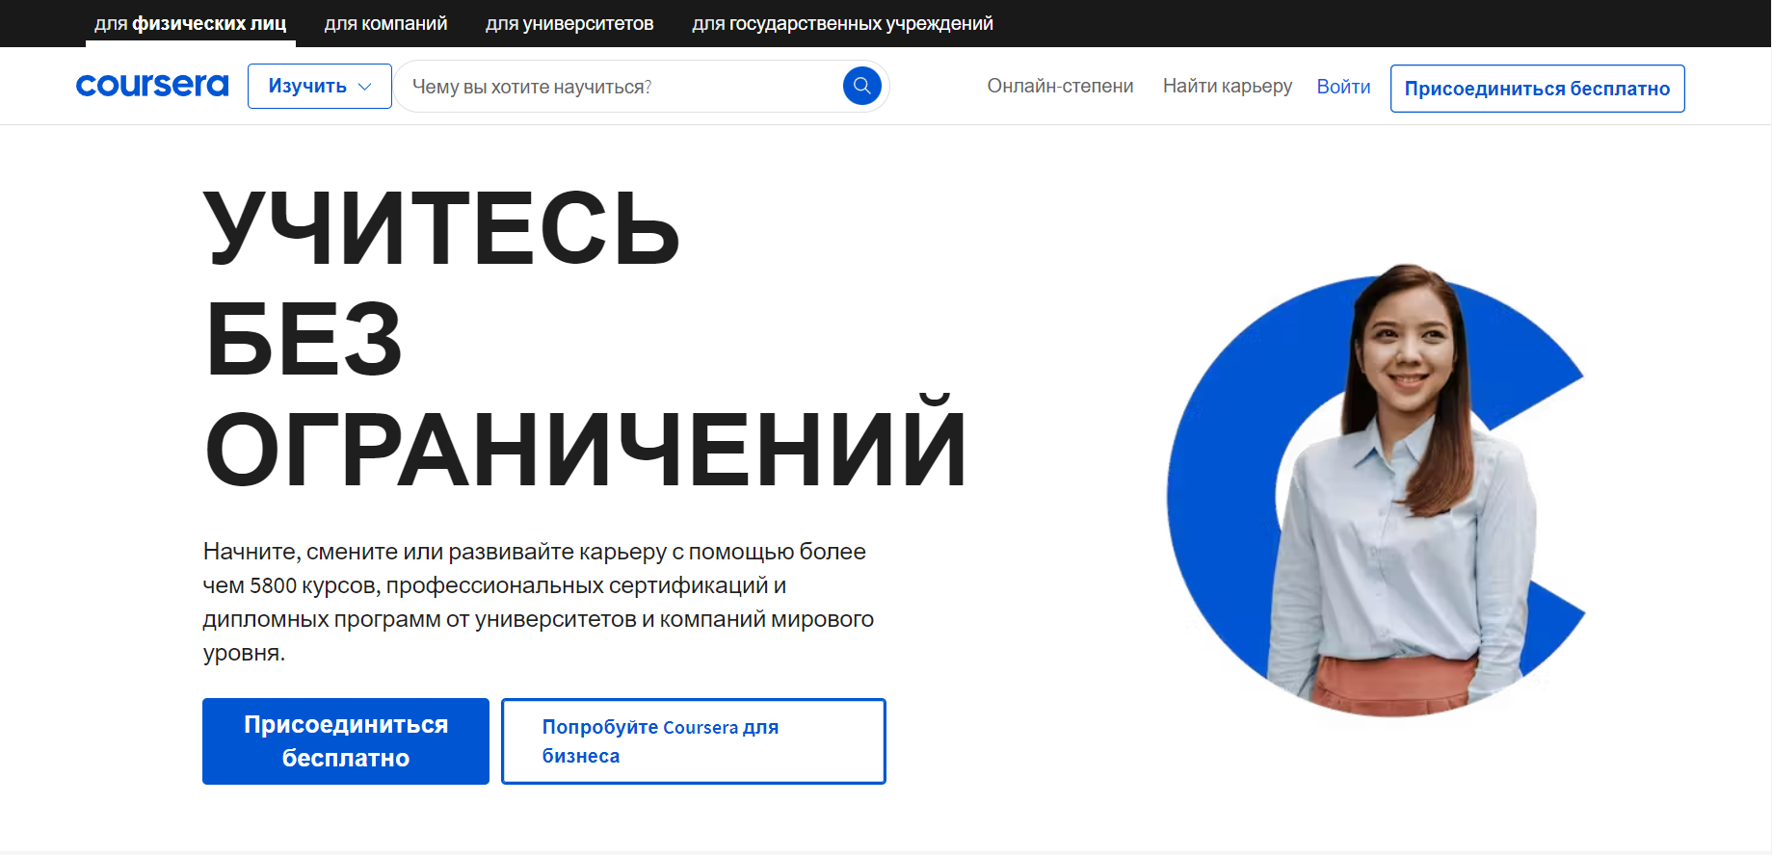
1. Главная страница до регистрации
Выбор типа пользователя
Навигация по сайту
Кнопка Присоединиться бесплатно
Кнопка Попробуйте Coursera для бизнеса

Slide 24
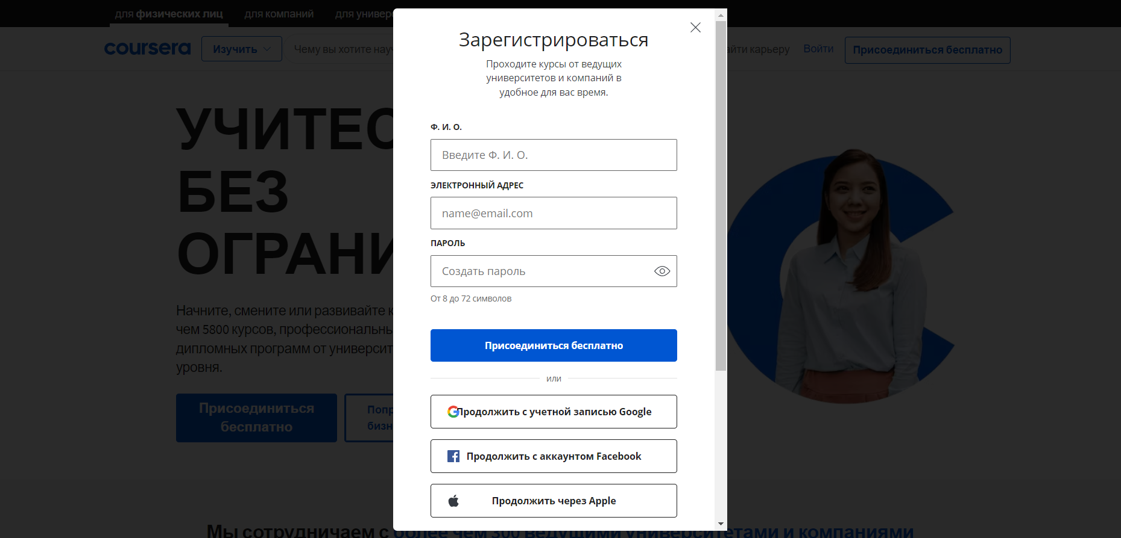
2. Страница регистрации
Форма регистрации
Поле ФИО
Поле Email
Поле Пароль
Кнопка Зарегистрироваться
Вход через соц. сети

Slide 25
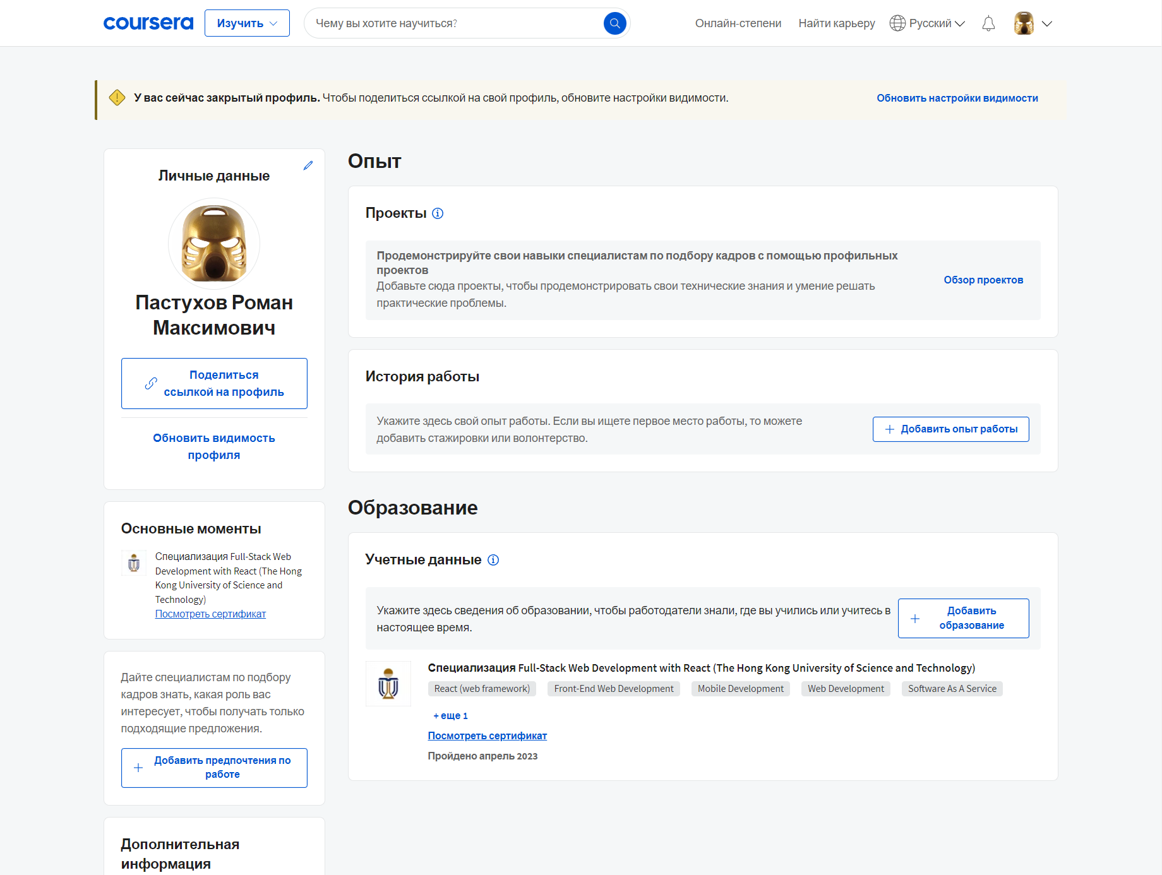
3. Страница профиля
Навигация по сайту
Аватар профиля
Имя пользователя
Кнопка Поделиться профилем
Кнопка Обновить видимость профиля
Основные моменты
Поле Предпочтение по работе
Поле Дополнительная информация
Поля Опыт
Поле Образование

Slide 26
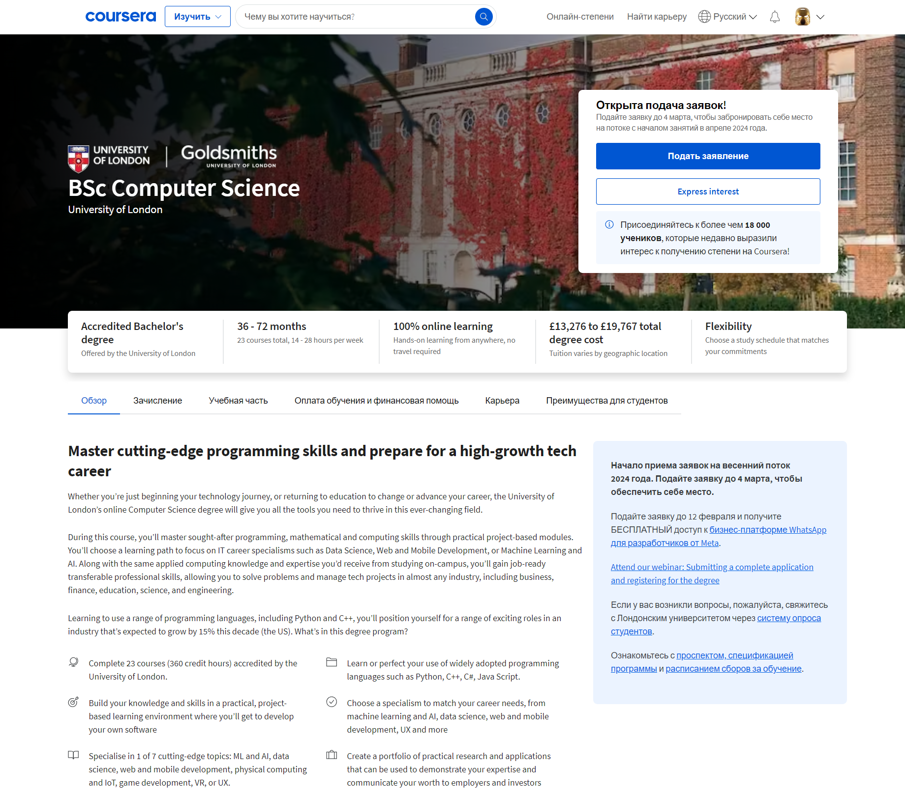
4. Страница курса
Навигация по сайту
Название курса
Картинка курса
Поле для подачи заявки на поступление
Основные моменты курса
Навигация по описанию курса
Описание курса
Поле с датой подачи заявки

Slide 27
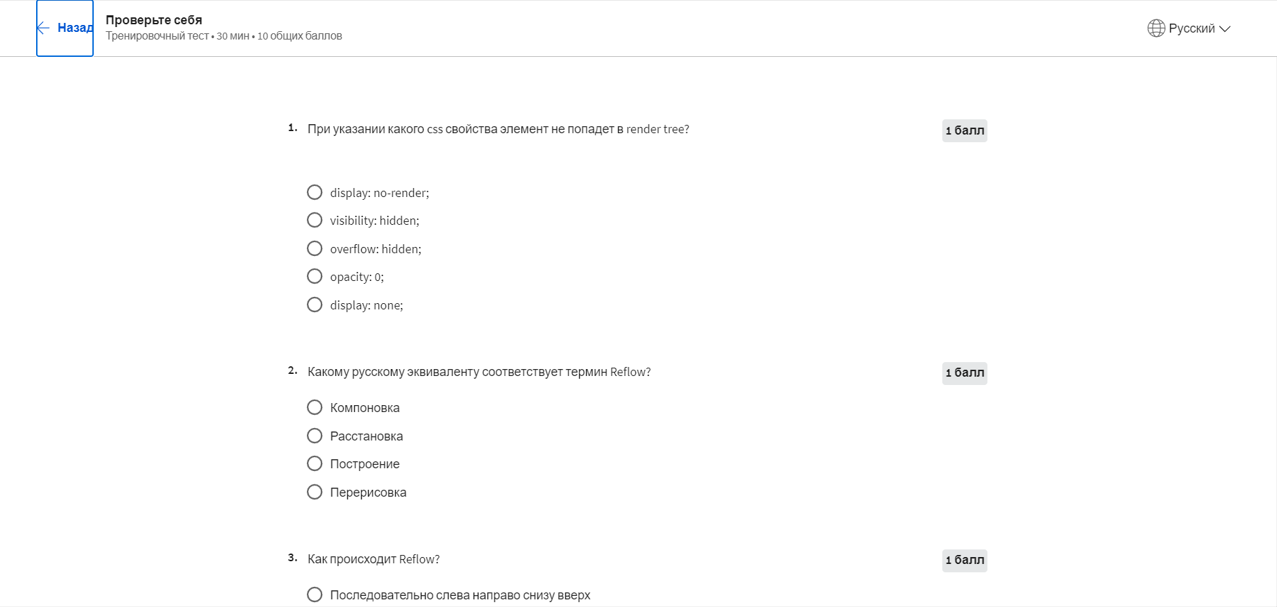
5. Страница курса с тестовым заданием
Кнопка назад
Название модуля курса
Выбор языка
Текст вопроса
Варианты ответа
Кнопка отправить

Slide 28
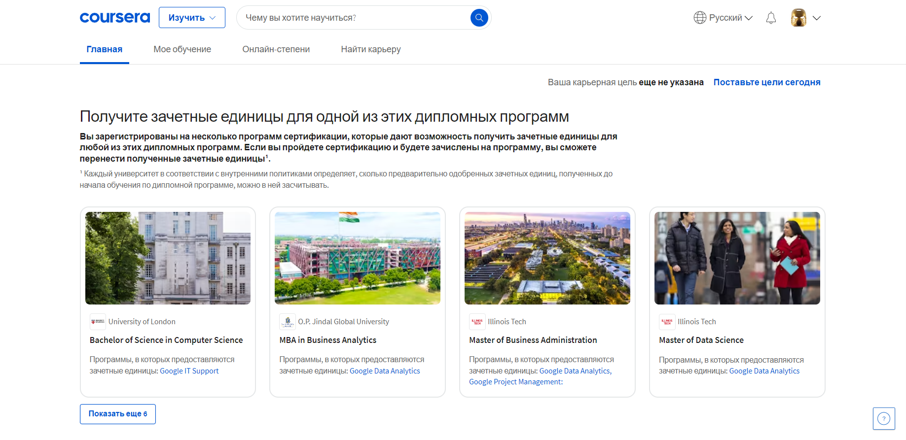
6. Каталог курсов
Навигация по сайту
Навигация по курсам
Список курсов
Кнопка поддержки

Slide 29

SkillFactory
Образовательная платформа, специализирующаяся на курсах по программированию, анализу данных, машинному обучению, искусственному интеллекту и другим техническим и цифровым дисциплинам. Она предлагает как короткие курсы, так и комплексные профессиональные программы, нацеленные на приобретение конкретных навыков и подготовку специалистов, готовых к работе в высокотехнологичных отраслях. Обучение в SkillFactory ориентировано на практическое применение знаний, включая выполнение реальных проектов и работу с инструментами и технологиями, актуальными на рынке труда.

Slide 30
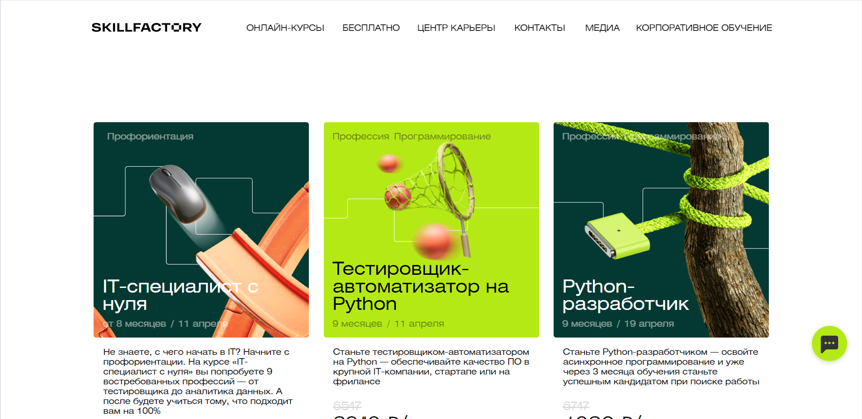
1. Главная страница до регистрации
Навигация по сайту
Список курсов
Кнопка поддержки

Slide 31
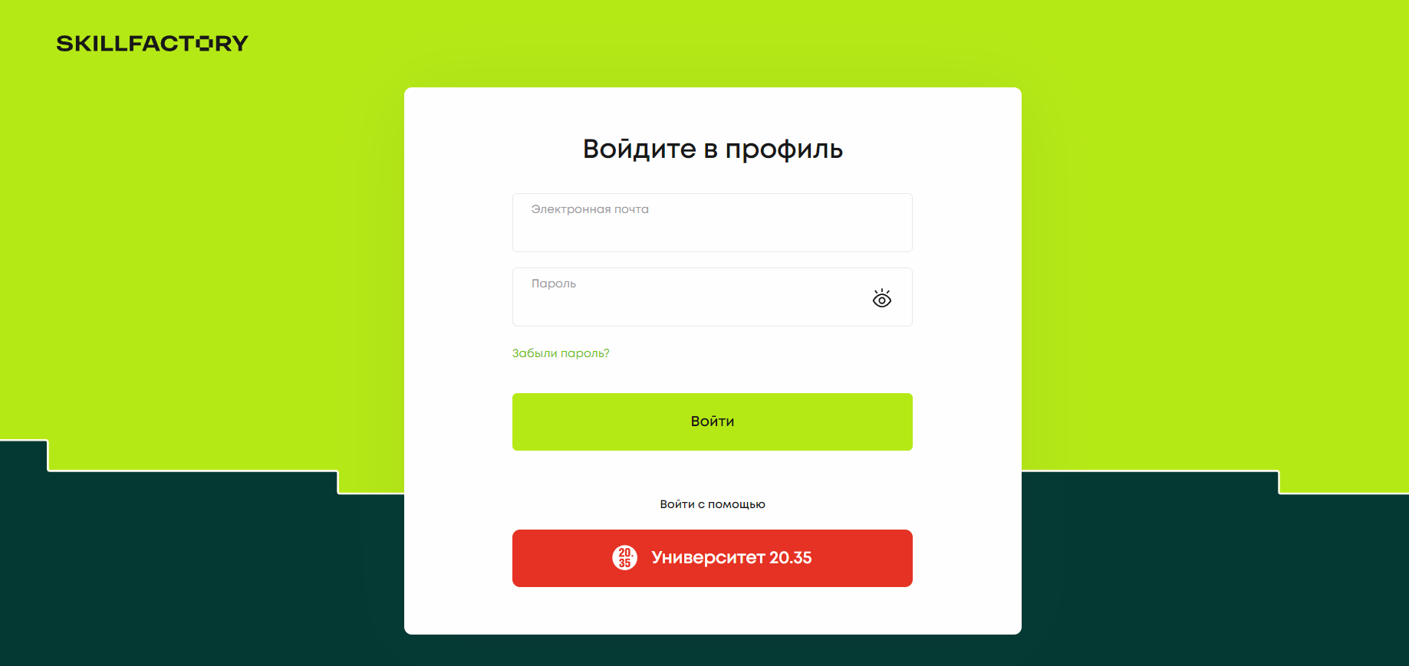
2. Страница Входа в профиль
Форма входа
Поле Email
Поле Пароль
Кнопка Войти
Кнопка Университет…

Slide 32
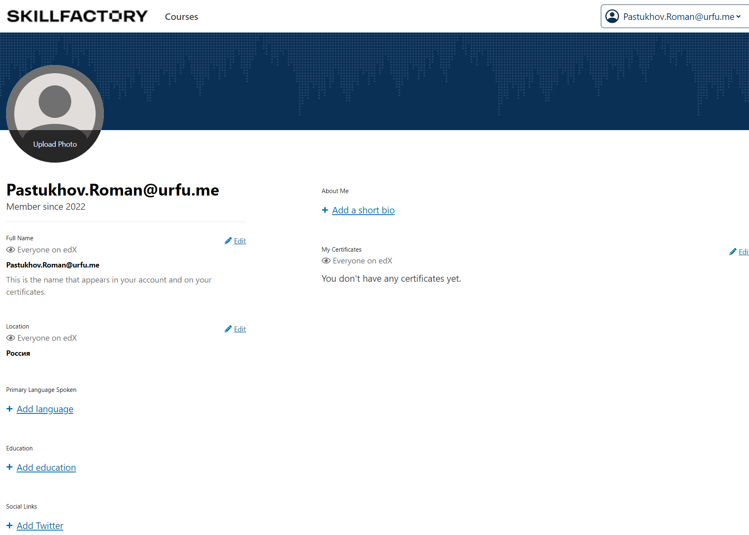
3. Страница профиля
Аватар профиля
Дата добавления профиля
Данные пользователя
Приоритетный язык
Образование
Ссылки на соц. сети
Поле Обо мне
Сертификаты

Slide 33
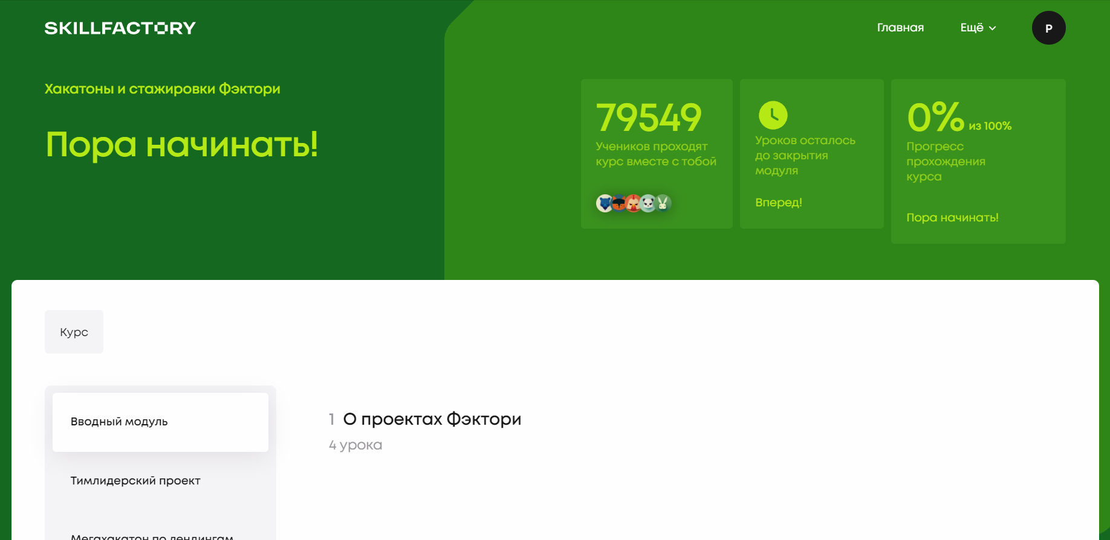
4. Страница курса
Навигация по сайту
Название курса
Количество участников курса
Прогресс по курсу
Модули курса

Slide 34
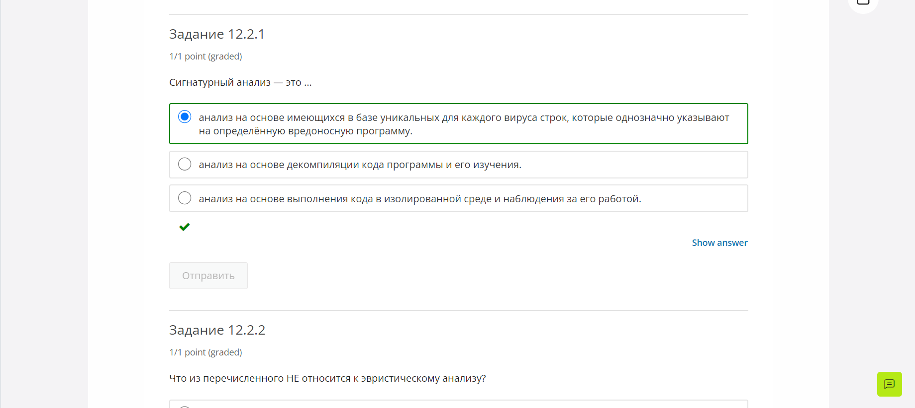
5. Страница курса с тестовым заданием
Текст вопроса
Варианты ответов
Кнопка Отправить
Кнопка Показать ответ
Кнопка поддержки

Slide 35
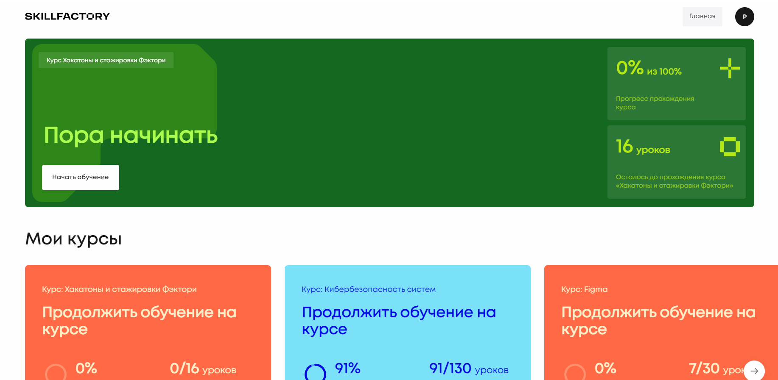
6. Каталог курсов
Навигация по сайту
Карточка последнего открытого курса
Список курсов пользователя

